Slide 1



MăngNon
Địa lí 4
KHAI THÁC
KHOÁNG SẢN
& HẢI SẢN
KHAI THÁC
KHOÁNG SẢN
& HẢI SẢN
Ở vùng biển Việt Nam
Ở vùng biển Việt Nam
Linh

Slide 2

KHỞI ĐỘNG
KHỞI ĐỘNG
Nêu vai trò của biển
và đảo của nước ta?

Slide 3
KHÁM PHÁ

Slide 4
YÊU CẦU CẦN ĐẠT
- Biết được vùng biển nước ta có dầu khí, cát trắng và nhiều loại hải sản quý hiếm có giá trị như: tôm hùm, bào ngư ...
- Biết được một số nguyên nhân làm cạn kiệt nguồn hải sản, ô nhiễm môi trường biển và một số biện pháp khắc phục.
- Chỉ trên bản đồ địa lý TNVN các vùng khai thác dầu khí và đánh bắt nhiều hải sản ở nước ta.
- Nêu đúng các trình tự công việc trong quá trình khai thác và sử dụng hải sản.

Slide 5
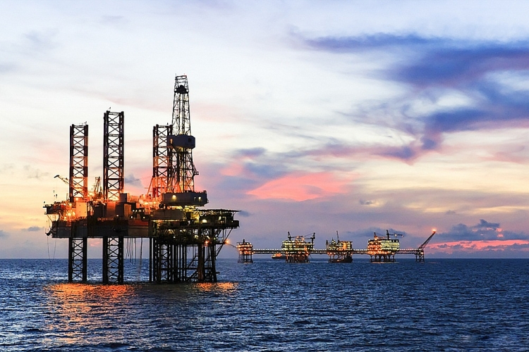
-1-
Khai thác
KHOÁNG
SẢN

Slide 6

Đọc thông tin SGK trang 152, THẢO LUẬN NHÓM ĐÔI và điền vào chỗ chấm
1. Tài nguyên khoáng sản quan trọng nhất của thềm lục địa nước ta là ……................................
2. Nước ta phục vụ khai thác dầu khí phục vụ …………….......................................
3. Ngoài dầu khí, nước ta còn khai thác .............để ............................…………………………………………..ở .....
4. Ngoài ra còn sản xuất ....
dầu mỏ và khí đốt
Dầu khí khai thác ở nước ta được dùng để làm gì?
trong nước và xuất khẩu

Slide 7
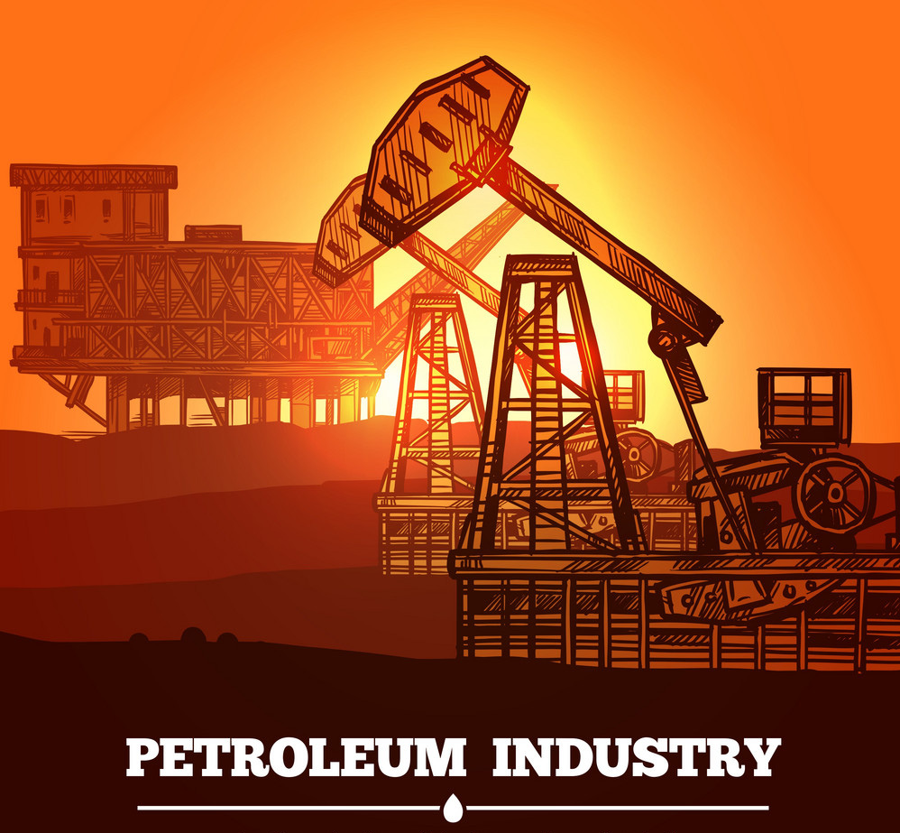
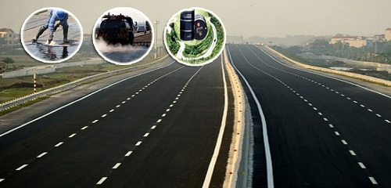
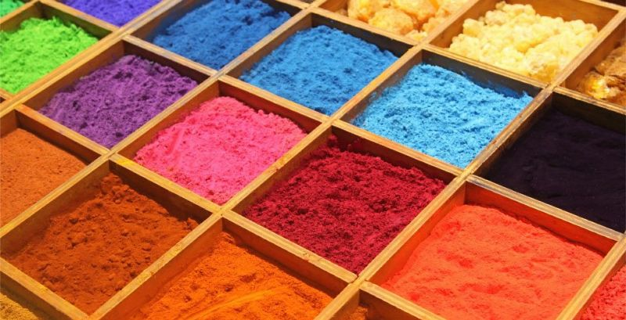
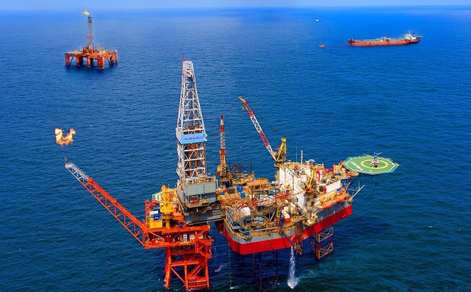
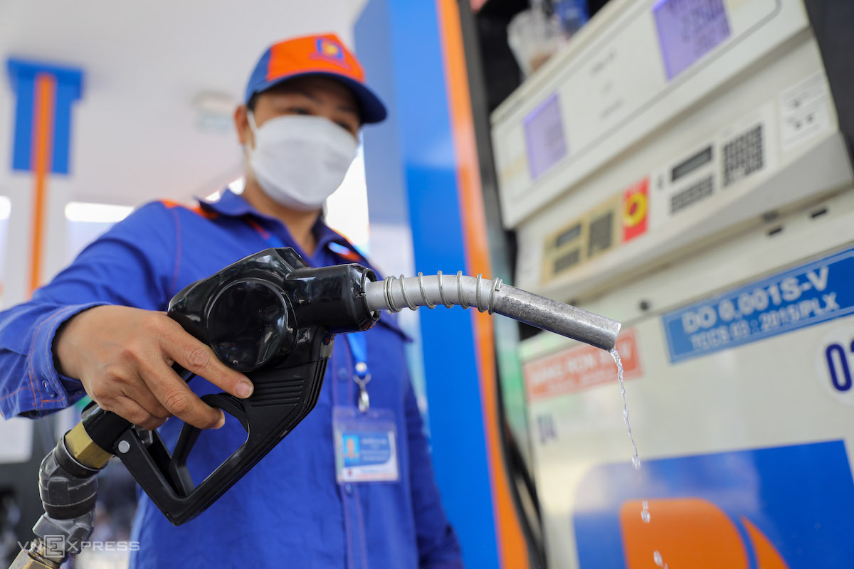
Nhựa đường
Hóa chất
dệt nhuộm
Xuất khẩu
Xăng, dầu
Dầu khí

Slide 8
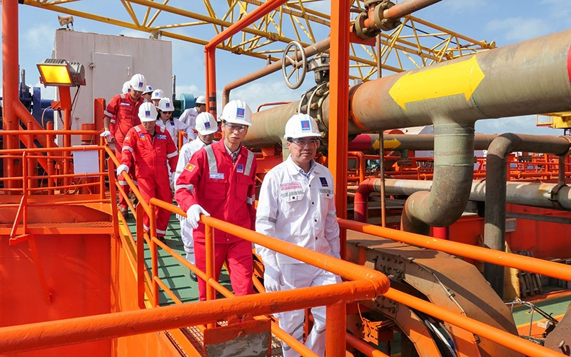
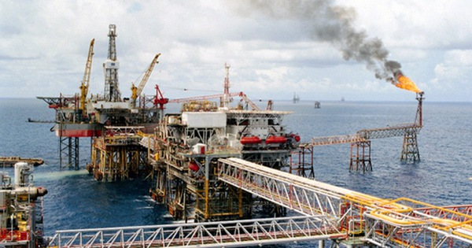
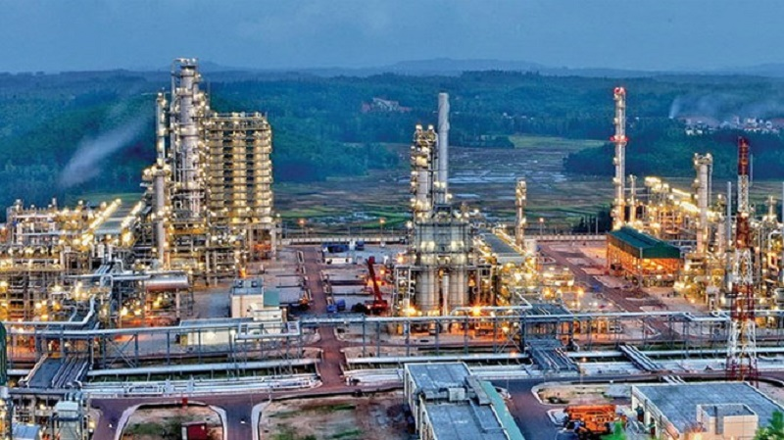
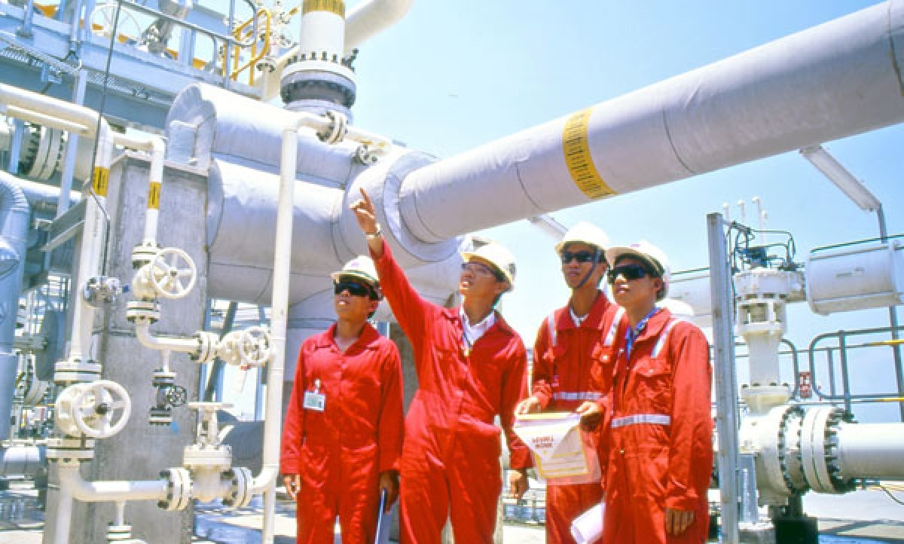
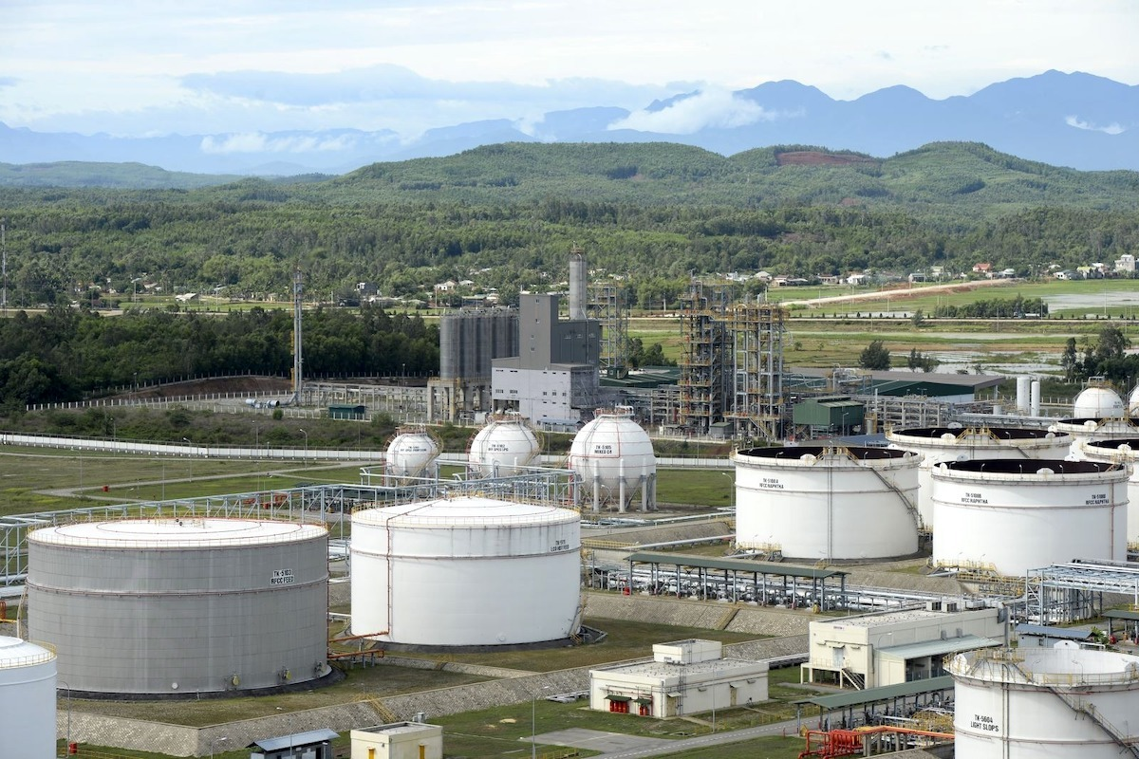
Mỏ dầu Bạch Hổ
Kĩ sư dầu khí
Nhà máy lọc dầu Dung Quất

Slide 9
1. Khai thác khoáng sản:
1. Tài nguyên khoáng sản quan trọng nhất của thềm lục địa nước ta là ...............................
2. Nước ta phục vụ khai thác dầu khí phục vụ ....................................
3. Ngoài dầu khí, nước ta còn khai thác .............để ............................…………………………………………..ở .....
4. Ngoài ra còn sản xuất ....
dầu mỏ và khí đốt
Dầu khí khai thác ở nước ta được dùng để làm gì?
trong nước và xuất khẩu

Slide 10
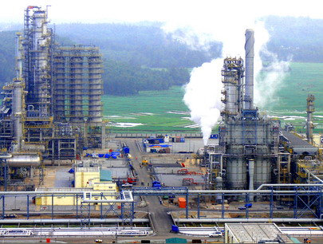
Nhà máy lọc dầu Dung Quất (Quảng Ngãi)

Slide 11
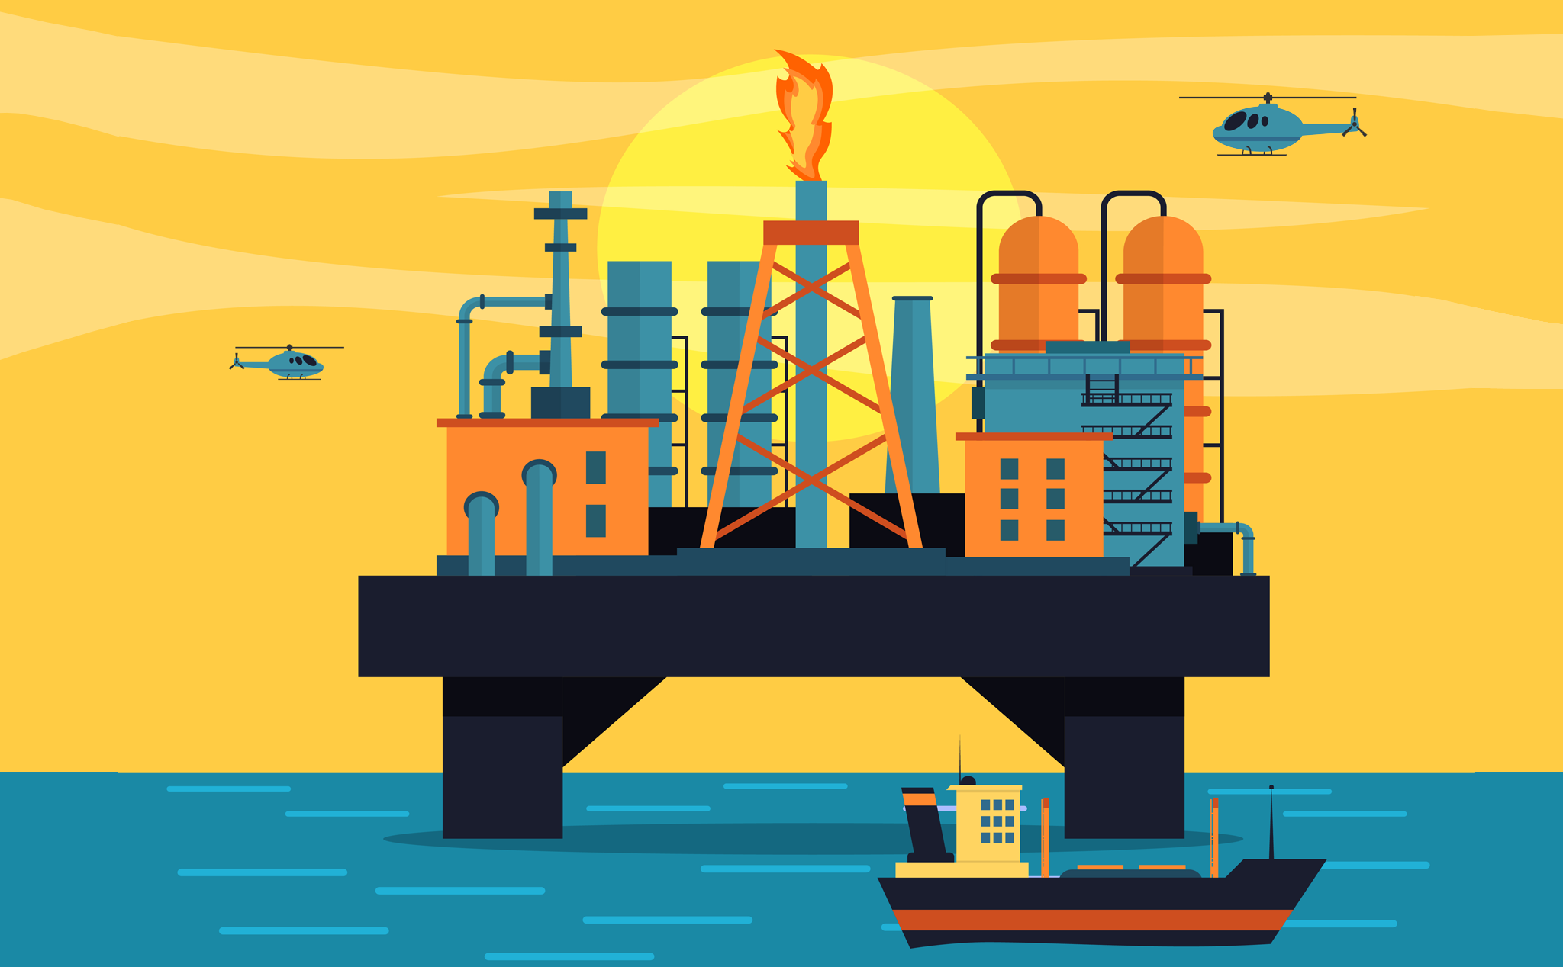
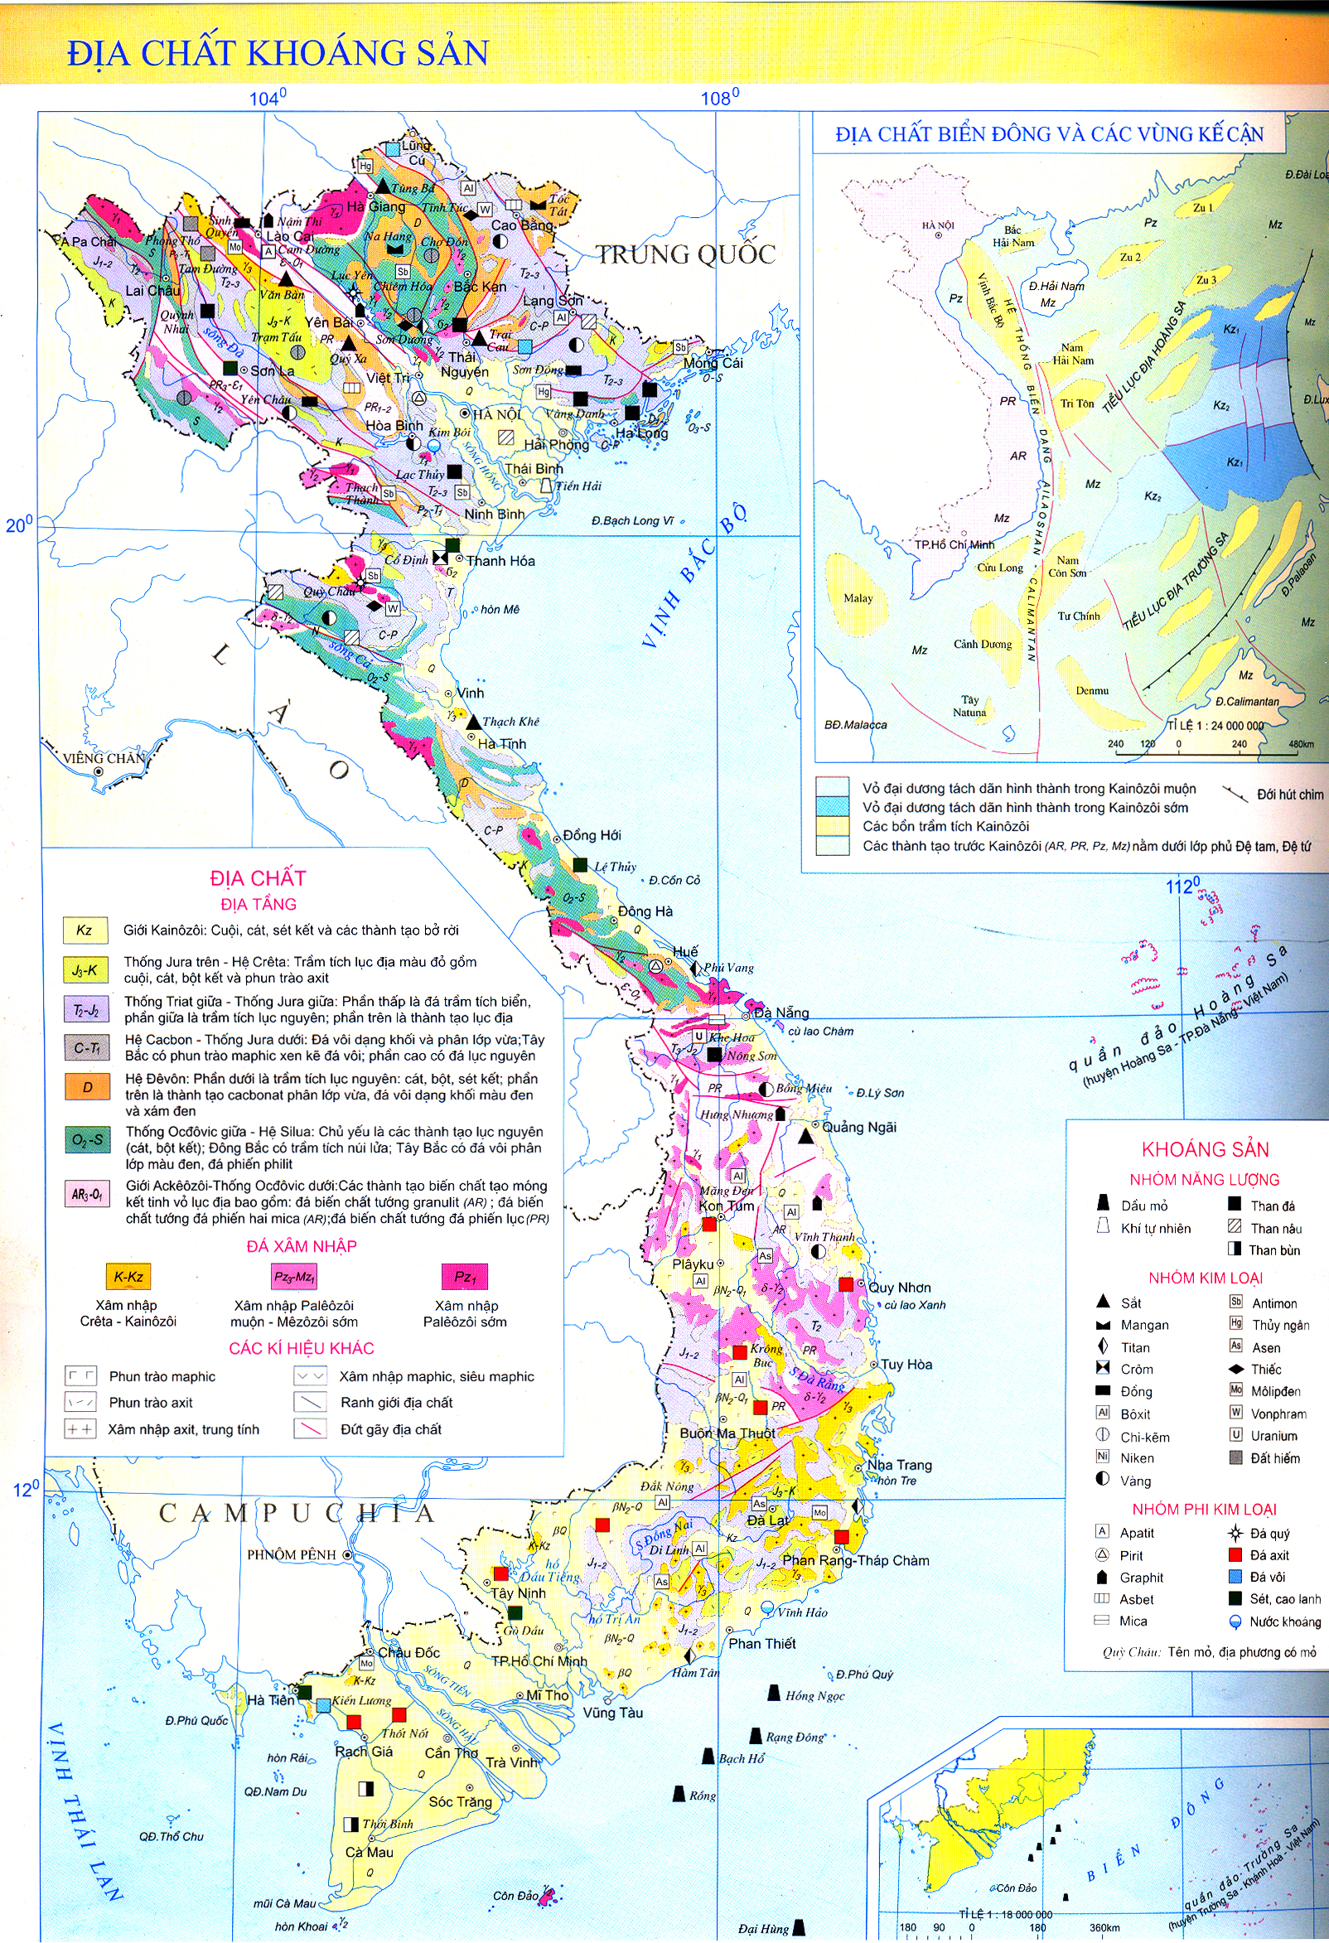
Hãy tìm và chỉ trên bản đồ
vị trí nơi khai thác dầu khí?

Slide 12
Đọc thông tin SGK trang 152, THẢO LUẬN NHÓM ĐÔI và điền vào chỗ chấm
1. Tài nguyên khoáng sản quan trọng nhất của thềm lục địa nước ta là ……................................
2. Nước ta phục vụ khai thác dầu khí phục vụ …………….......................................
3. Ngoài dầu khí, nước ta còn khai thác .................... để …..............................………………………………………….. ở ………………………………….......
4. Ngoài ra còn sản xuất ………....
dầu mỏ và khí đốt
trong nước và xuất khẩu
cát trắng
làm nguyên liệu cho công nghiệp thủy tinh
Khánh Hòa, Quảng Ninh
muối

Slide 13
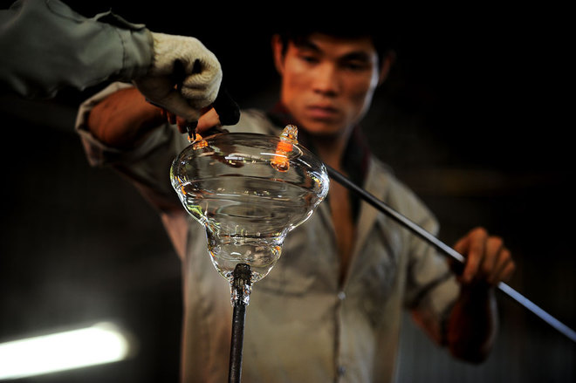
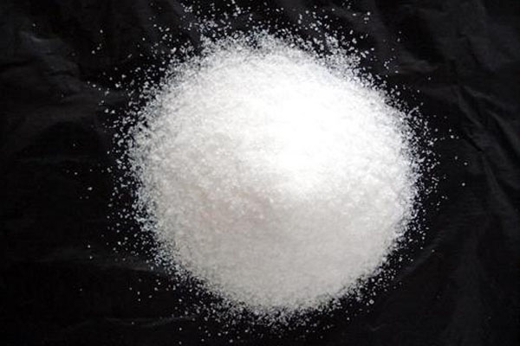
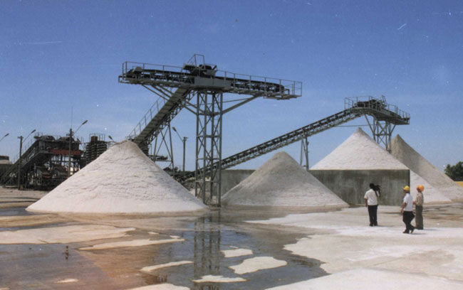
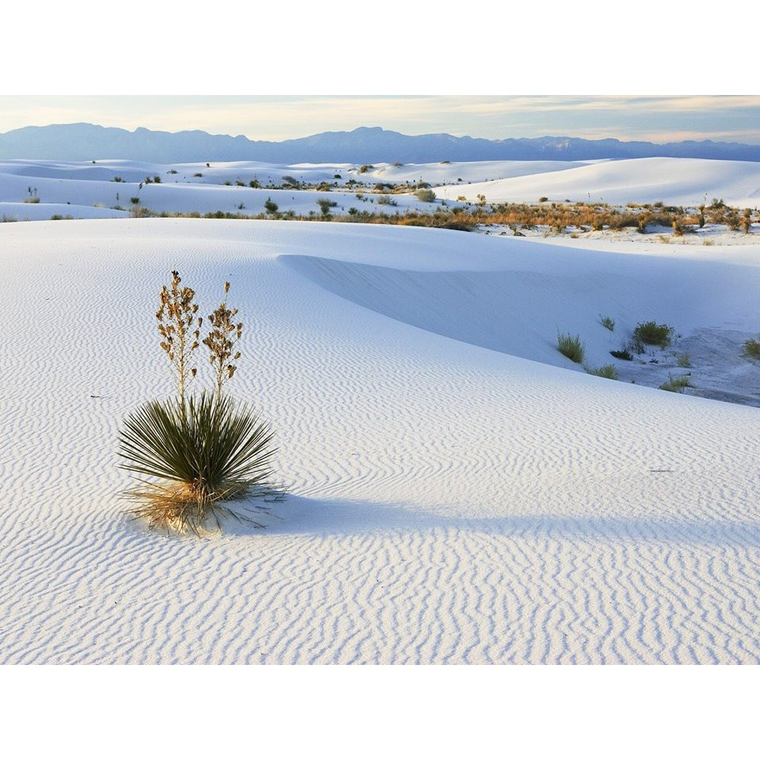
Khai thác
CÁT TRẮNG
Notes:
13

Slide 14
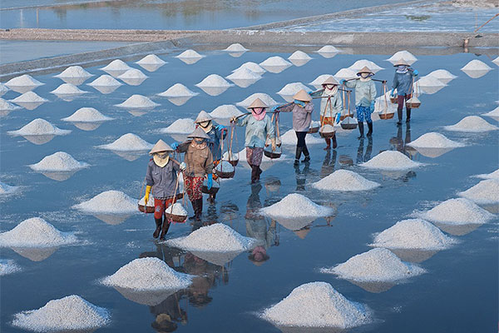
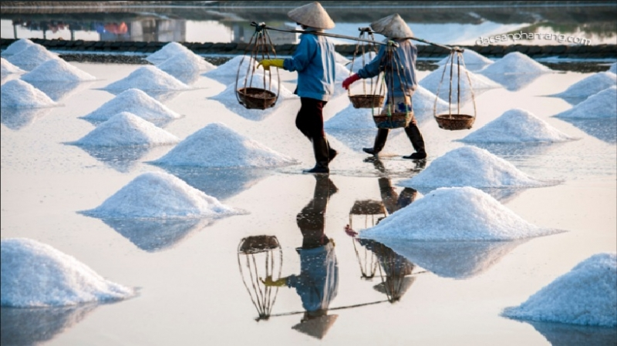
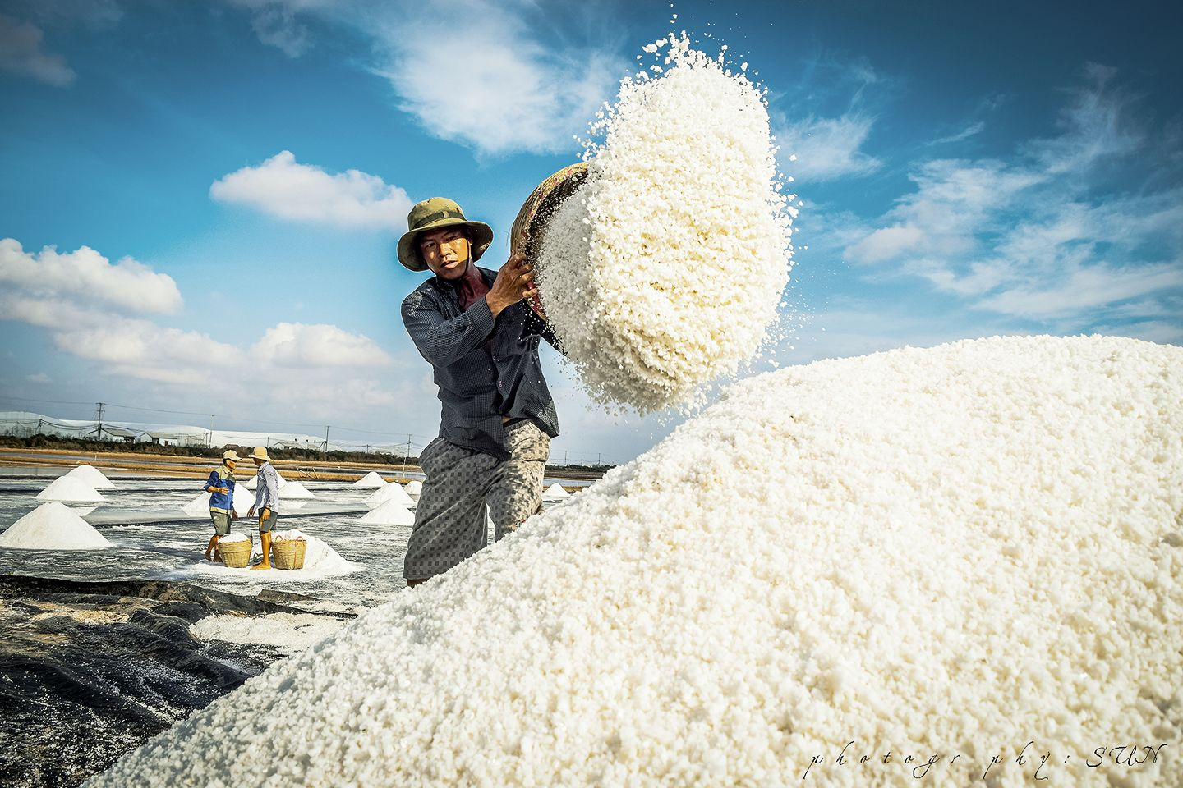
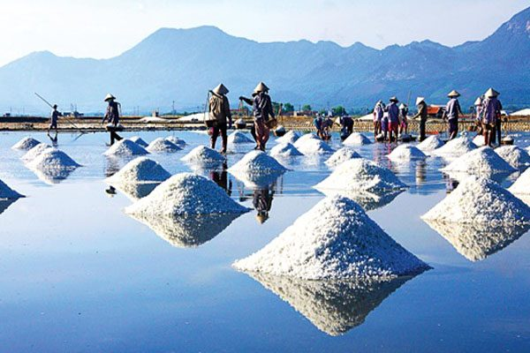
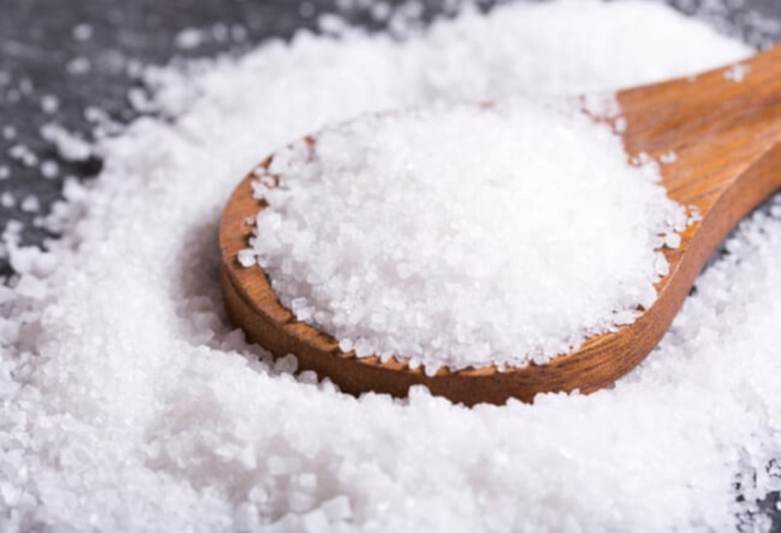
Khai thác
MUỐI
Notes:
14

Slide 15
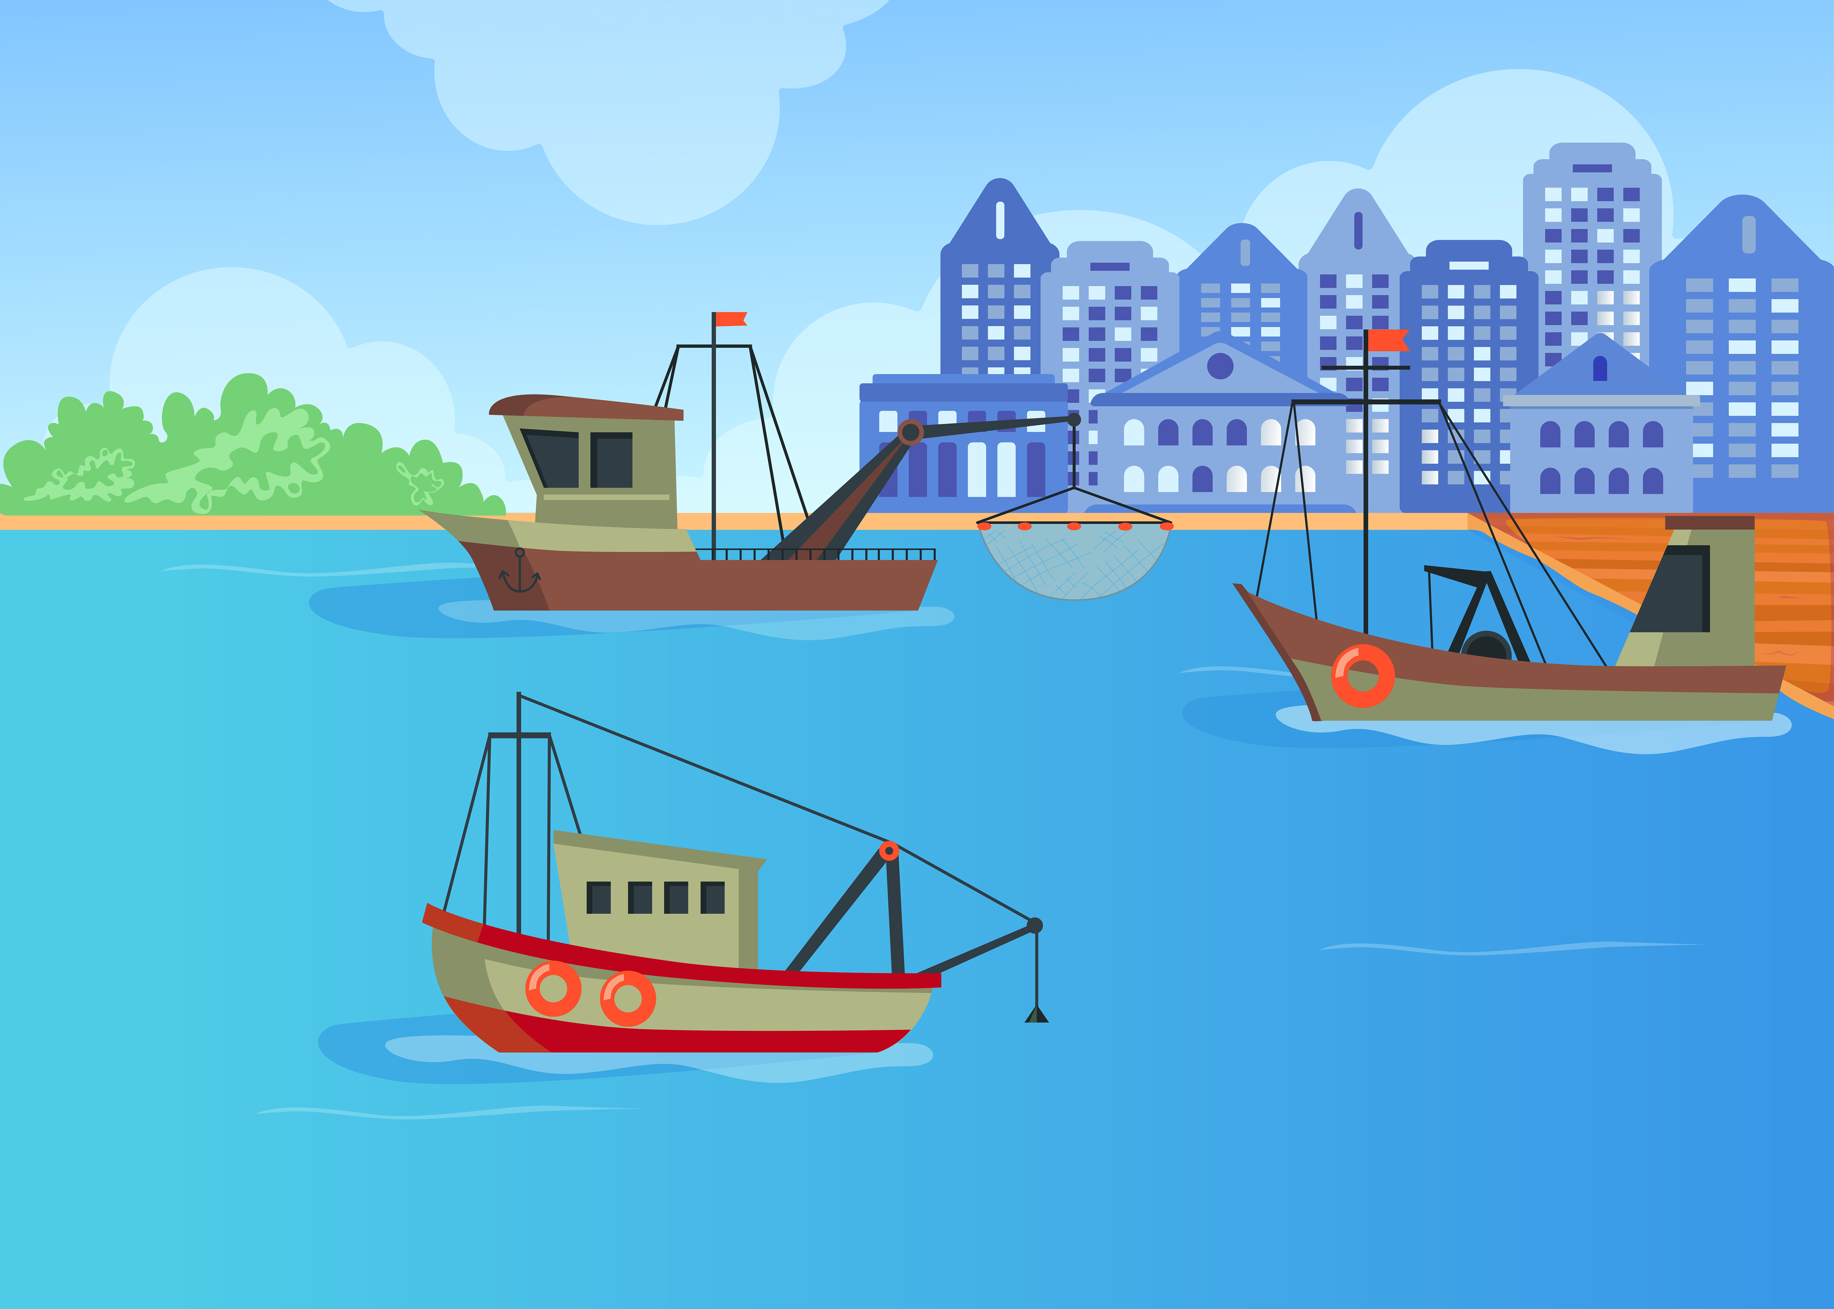
-2-
ĐÁNH BẮT
VÀ NUÔI TRỒNG
HẢI SẢN

Slide 16
-2- ĐÁNH BẮT VÀ NUÔI TRỒNG
HẢI SẢN
Vùng biển nước ta rất giàu hải sản. Hàng nghìn loài cá, hang chục loài tôm. Ngoài ra còn có nhiều loài hải sản quý khác như hải sâm, bào ngư, đồi mồi, sò huyết, ốc hương,…

Slide 17
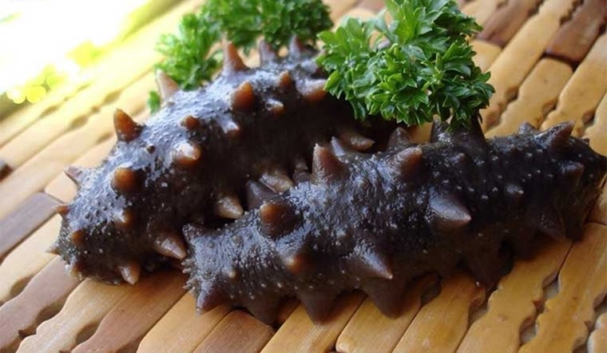
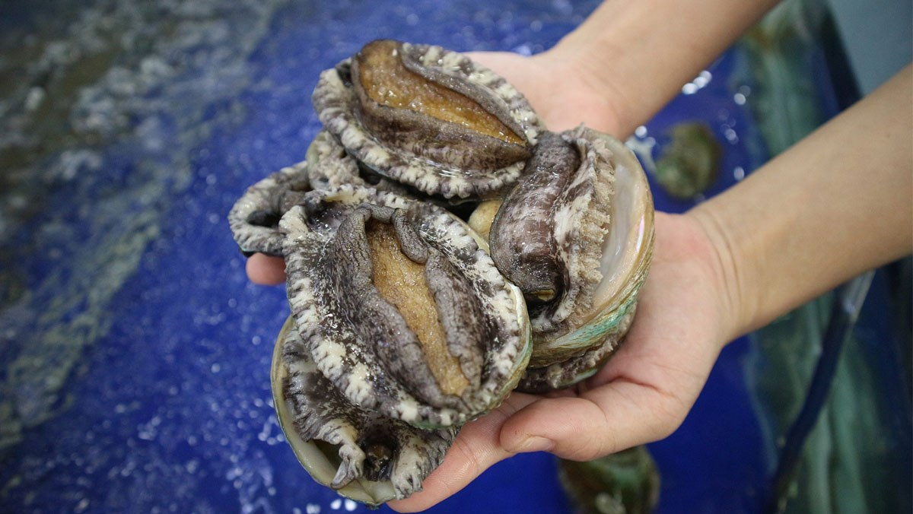
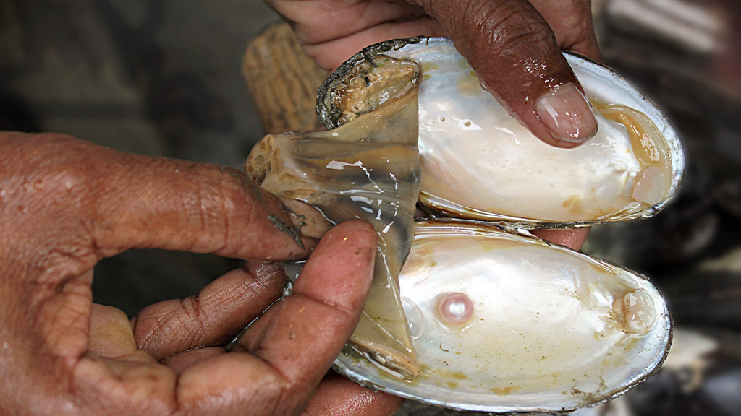
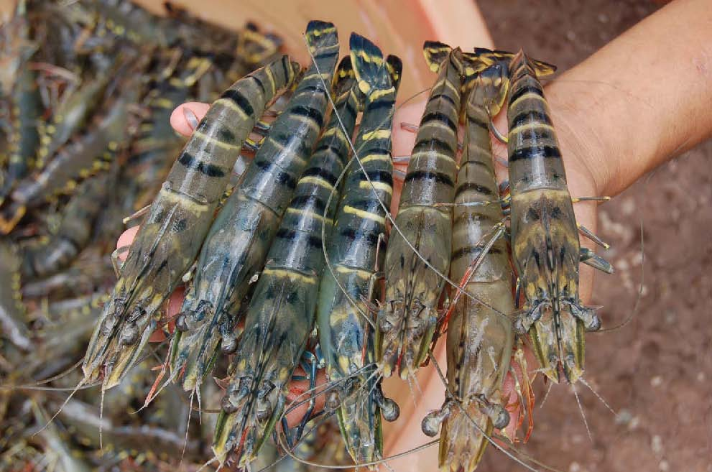
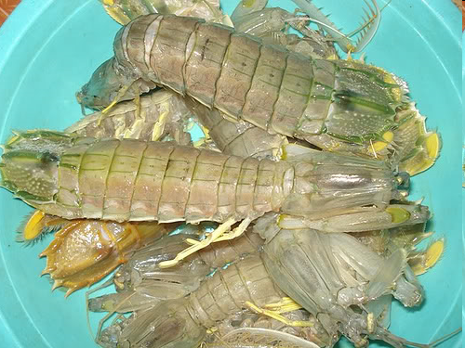
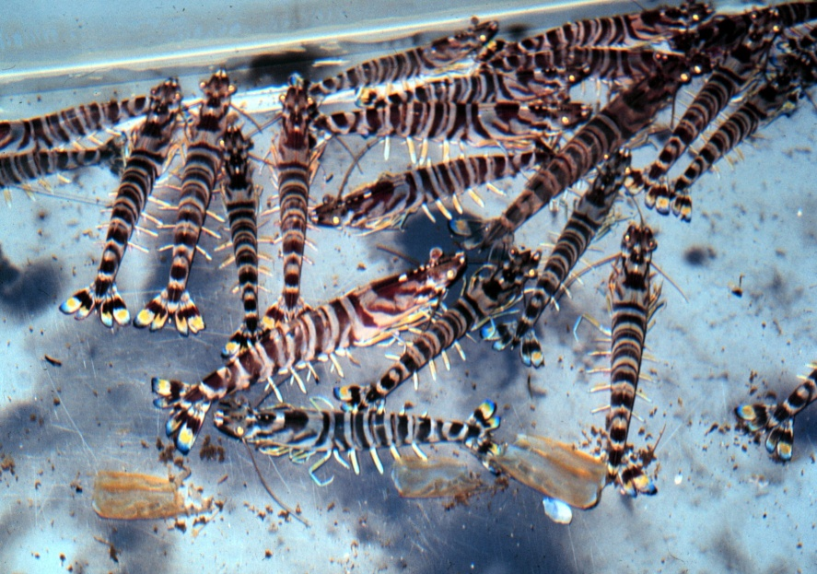
Hải sâm
Bào ngư
Ngọc trai
Tôm sú
Tôm tích
Tôm he

Slide 18
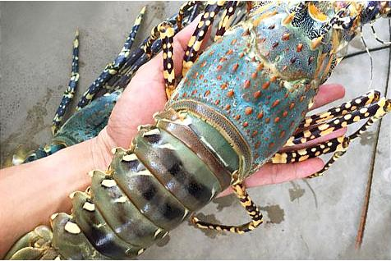
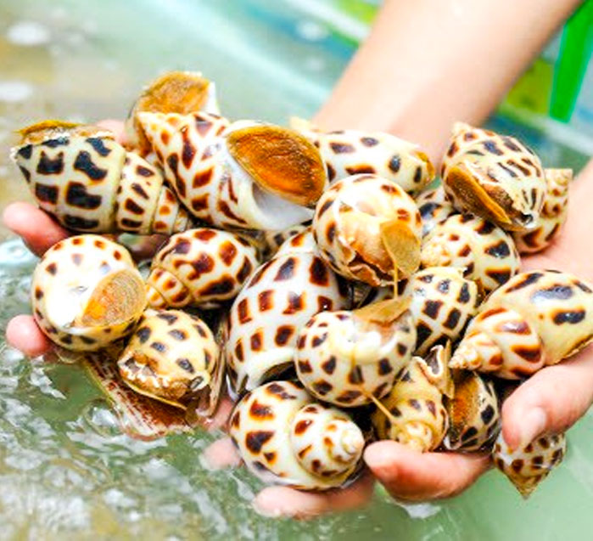
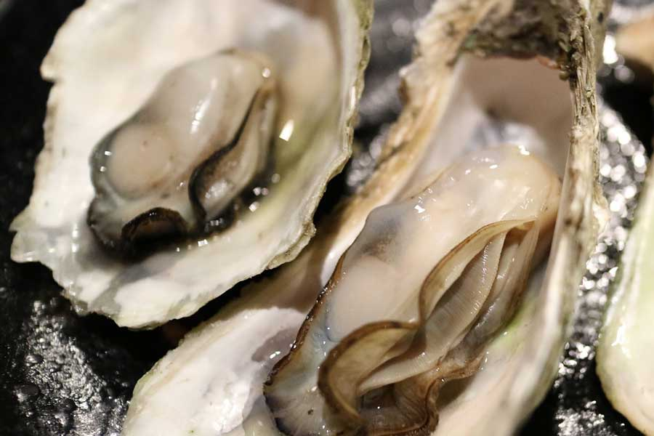
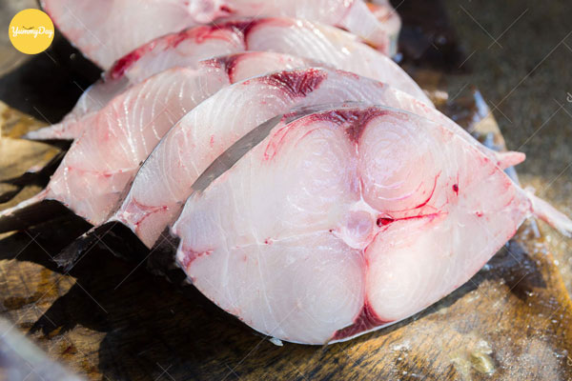
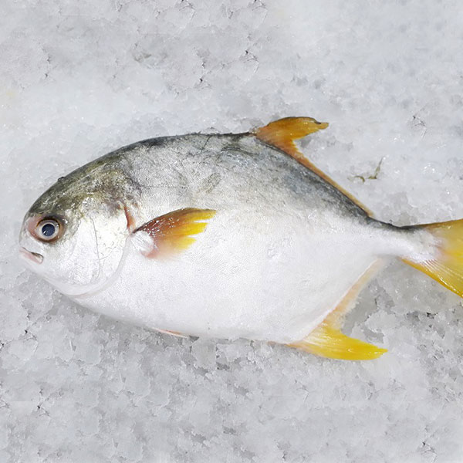
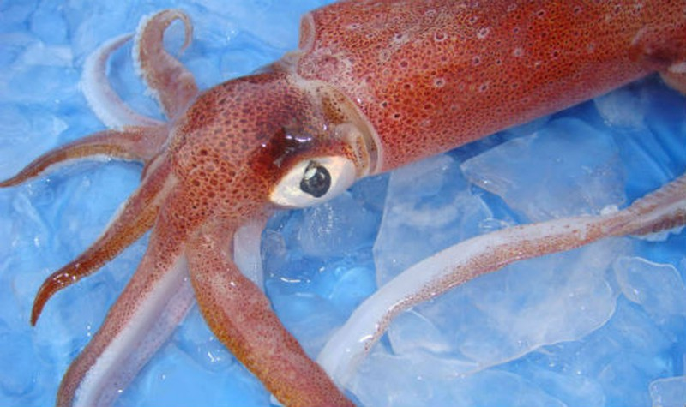
Tôm hùm
Ốc hương
Hàu
Cá thu
Cá chim
Mực

Slide 19
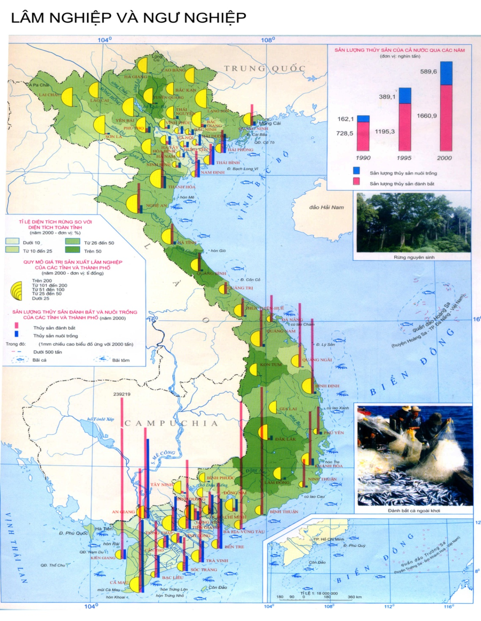
Hoạt động đánh bắt hải sản của nước ta diễn ra như thế nào? Những nơi nào khai thác được nhiều hải sản?

Slide 20
-2- ĐÁNH BẮT VÀ NUÔI TRỒNG HẢI SẢN
Ngoài việc đánh bắt
hải sản, nhân dân còn làm gì để có thêm nhiều hải sản?
Hoạt động đánh bắt hải sản diễn ra khắp vùng biển từ Bắc vào Nam. Những nơi đánh bắt nhiều hải sản nhất là các tỉnh ven biển từ Quãng Ngãi đến Kiên Giang.
Ngoài việc đánh bắt hải sản, nhân dân còn nuôi trồng để bổ sung nguồn hải sản trên biển.

Slide 21
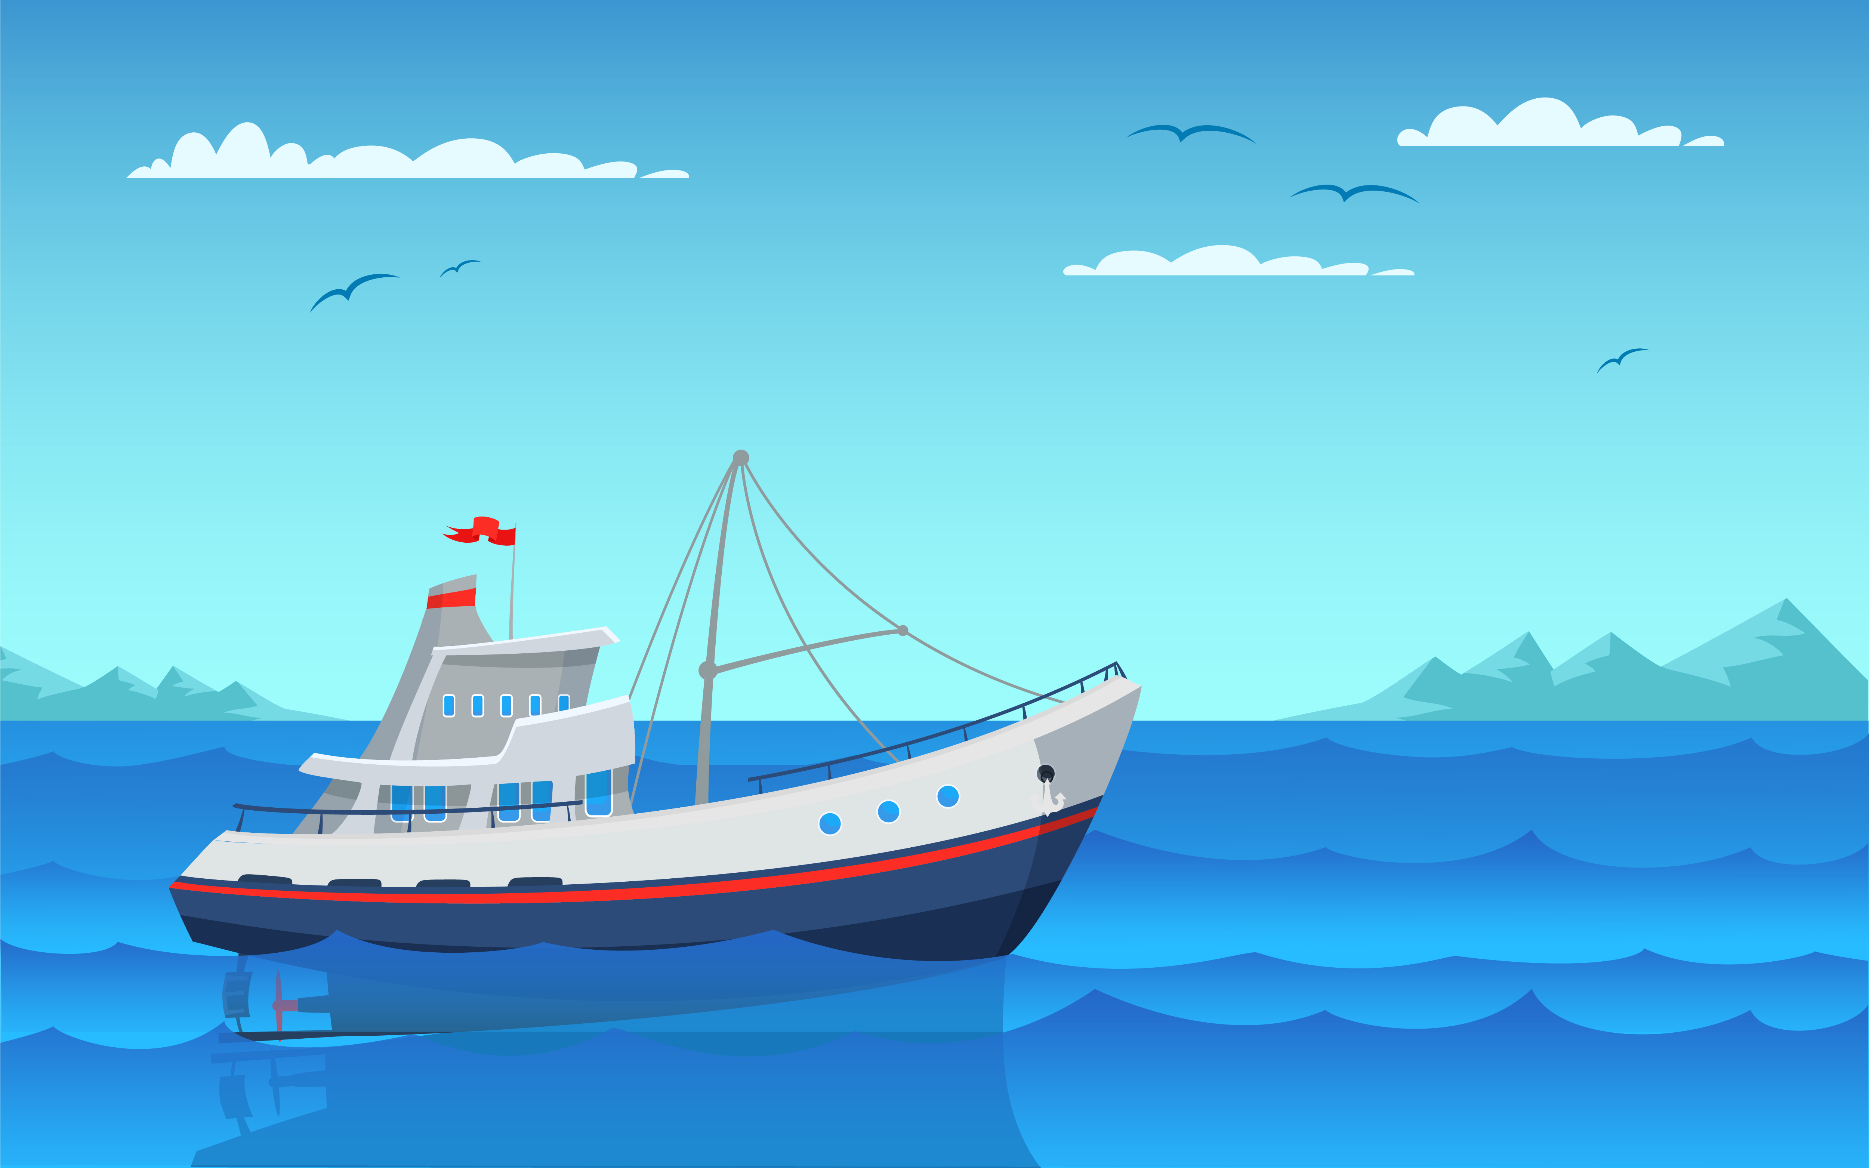
QUI TRÌNH KHAI THÁC CÁ BIỂN
Khai thác
cá biển
Chế biến cá
đông lạnh
Đóng gói
sản phẩm
Xuất khẩu
Chuyên chế sản phẩm

Slide 22
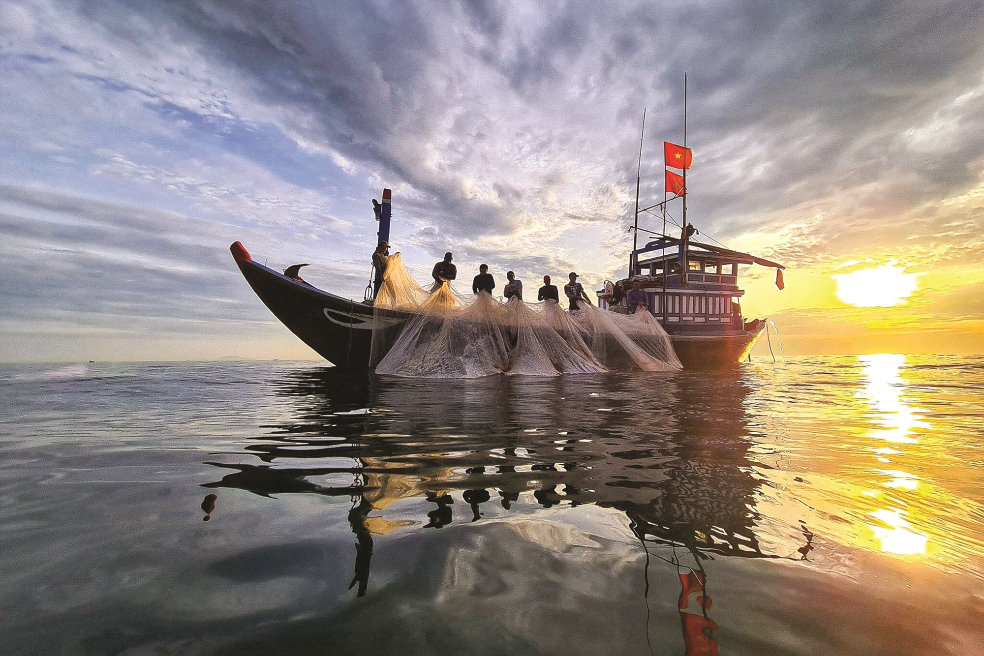
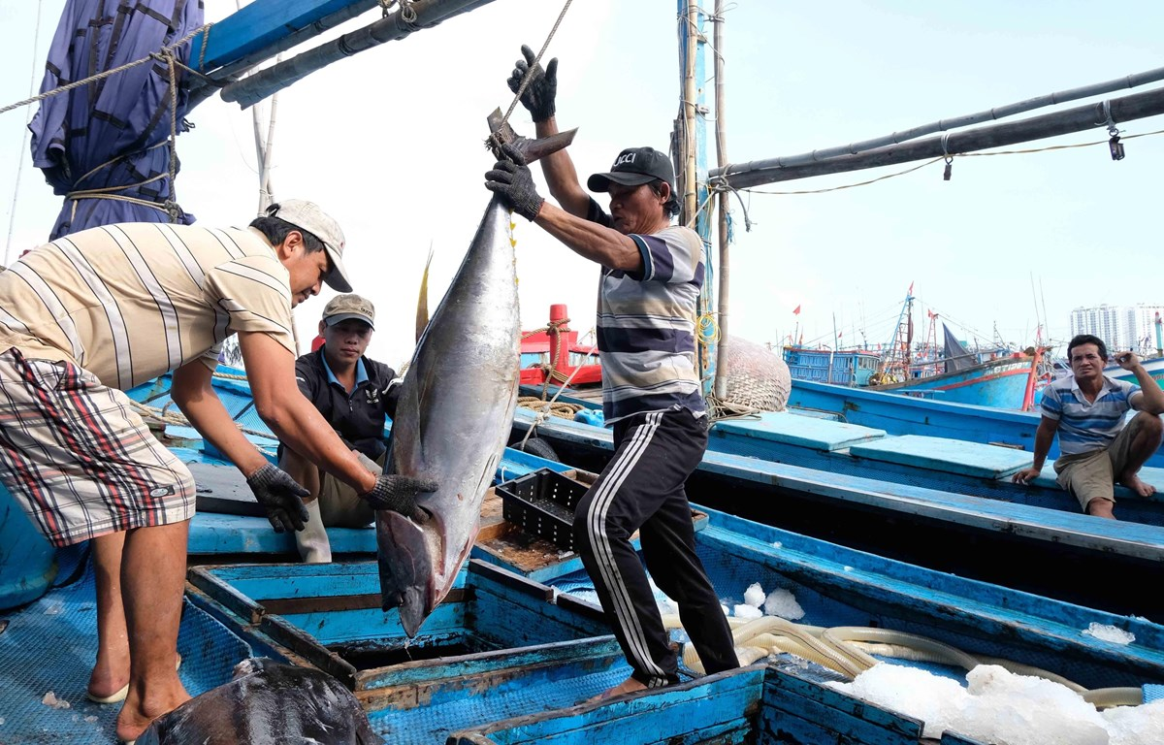
Đánh bắt
cá biển

Slide 23
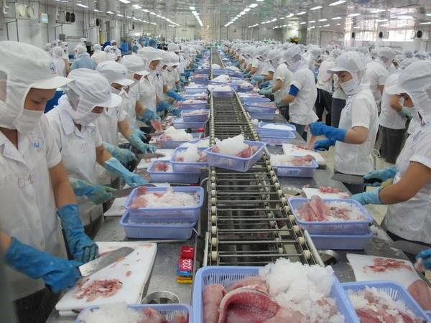
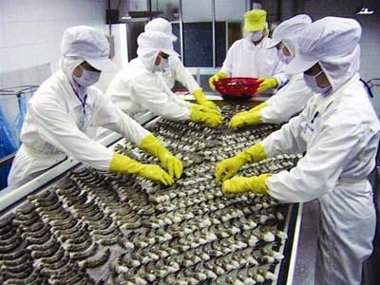
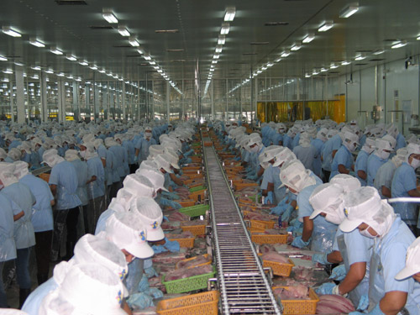
Chế biến sản phẩm
đông lạnh

Slide 24
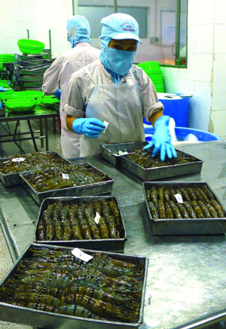
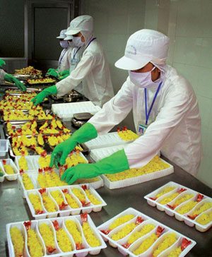
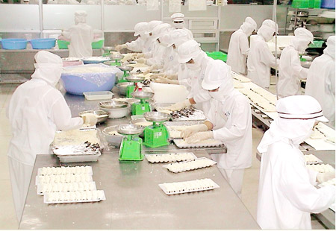
Đóng gói
sản phẩm

Slide 25
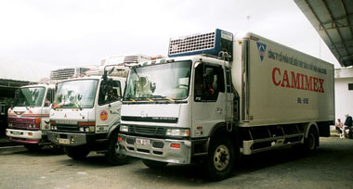
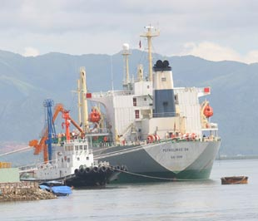
Chuyên chở sản phẩm
Đưa sản phẩm lên tàu
xuất khẩu

Slide 26

Vậy khi chúng ta đánh bắt bừa bãi hải sản sẽ gây ra điều gì?
Qua hình ảnh khai thác thì các em nhận thấy số lượng hải sản chúng ta đánh bắt và tiêu thụ như thế nào?
Mà nguồn hải sản có vô tận không?
Số lượng hải sản chúng ta đánh bắt và tiêu thụ rất lớn.
Vậy theo các em, làm cách nào để hạn chế vấn đề cạn kiệt hải sản?
Mà nguồn hải sản không vô tận.
Đánh bắt bừa bãi sẽ gây ra cạn kiệt nguồn hải sản.

Slide 27
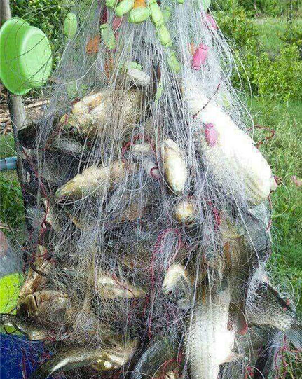
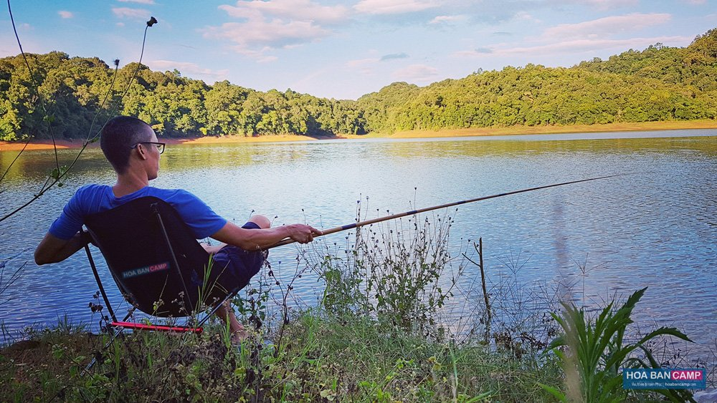
Bắt cá sử dụng dây và cần câu, nhắm đến từng con các thay vì dùng lưới bắt toàn bộ đàn cá

Slide 28

Tránh khai thác hải sản bừa bãi. Nuôi trồng hải sản.

Slide 29
Vậy chúng ta cần làm gì để bảo vệ
môi trường biển?
Biển đã mang lại cho ta có nhiều lợi ích không?

Slide 30
GHI NHỚ
Nước ta đang khai thác dầu khí ở vùng biển phía Nam. Dầu khí là mặt hàng xuất khẩu có giá trị, là nhiên liệu để sản xuất điện và là nguyên liệu tạo ra các sản phẩm khác. Ngoài ra còn khai thác muối và cát trắng.
Vùng biển nước ta có nhiều hải sản quý. Ngành đánh bắt và nuôi trồng hải sản phát triển khắp các vùng biển. Nơi đánh bắt nhiều hải sản nhất là các tỉnh ven biển từ Quảng Ngãi tới Kiên Giang.

